Slide 1

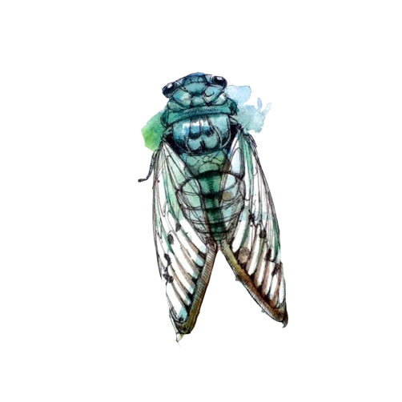


Luyện viết đoạn
Tiết 5

Slide 2

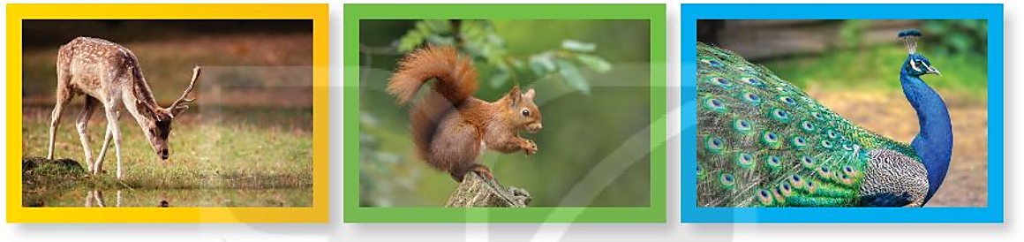
1. Nói tên các con vật trong mỗi bức ảnh dưới đây.
hươu
sóc
công

Slide 3
2. Viết 3 – 5 câu giới thiệu tranh (ảnh) về một con vật mà em yêu thích.
GỢI Ý
Em nhìn thấy tranh (ảnh) ở đâu?
Trong tranh (ảnh) có con vật nào? Con vật đó đang làm gì?
- Nó có đặc điểm gì nổi bật?
Em có thích tranh (ảnh) đó không? Vì sao?

Slide 4


Củng cố bài học
Notes:
4

